Slide 1
Ein Vergleich zwischen etablierten Verlustfunktionen (LFs) am Beispiel des Autoencoder für die Anomalieerkennung:
Welche Verlustfunktion (LF) erzielt die schnellste Konvergenz im Training und die beste Performance für untrainierte Daten?
Masterseminar
Christian Loor

Slide 2






Agenda
01
Einleitung
Ergebnisse
04
Motivation
Konvergenz im Training &
Performance für untrainmierte Daten
02
Theoretischer Rahmen
Diskussion
05
AE & AD; DNN, LF & AE; RandNet; aktueller Forschungsstand
Interpretation &
Limitationen der Resultate
03
Experimenteller Aufbau
Fazit
06
Design der empirischen Evaluation
Zentrale Erkenntnisse &
Ausblick für zukünftige Forschung

Slide 3

Warum Anomalieerkennung (AD)?
01 Einleitung
Weitere
Bereiche
denkbar
Betroffene Industrien
Anomalieerkennung kann helfen Daten zu erkennen, die auf Probleme hindeuten können
01
02
03
Betrugserkennung
Erkennung Netzwerkeinbrüche
Anomale MRT-Bilder
Verdächtige Transaktionen?
Mögliche Cyberangriffe?
Bösartige Tumoren?
Risiken
Deep Neuronal Networks (DNN) haben sich als wichtiges Konstrukt in der Forschung für die AD etabliert!

Slide 4
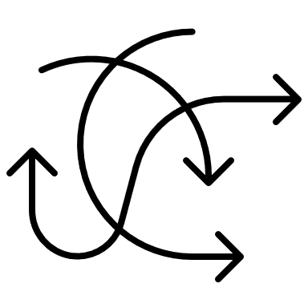
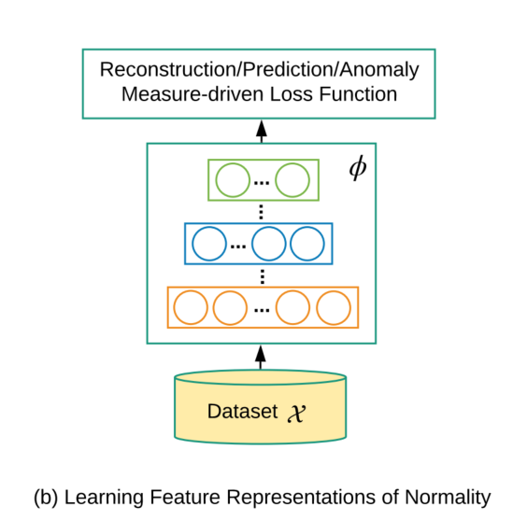
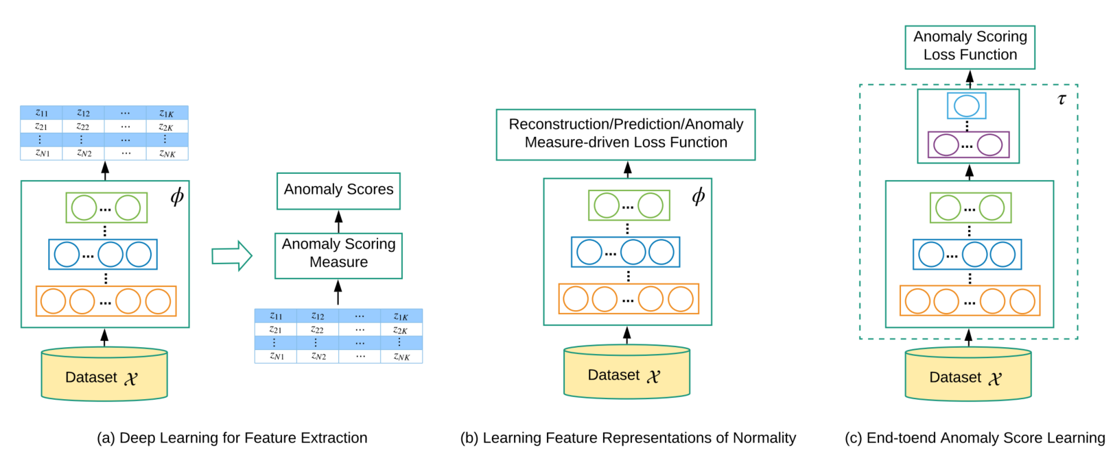


Konzeptioneller Rahmen von Autoencoder (AE) für die AD
02 Theoretischer Rahmen
Herausforderungen
Geringe Aufklärungsrate bei Anomalien:
Verringerung von Fehlalarmen
Verbesserung der Wiedererkennungsrate
Erkennung von Anomalien im hochdimensionalen Raum und/oder nicht-unabhängigen Daten:
Rauschresistente Anomalieerkennung
Training reagiert anfällig gegenüber Rauschen
Entspricht das Rauschen um falsch gelabelte Daten oder nicht gelabelte Anomalien?
Abbildung 1: Konzeptioneller Rahmen zur Erkennung von tiefen Anomalien
Quelle: Pang et al.(2022, S.7)
(Pang et al., 2022)

Slide 5
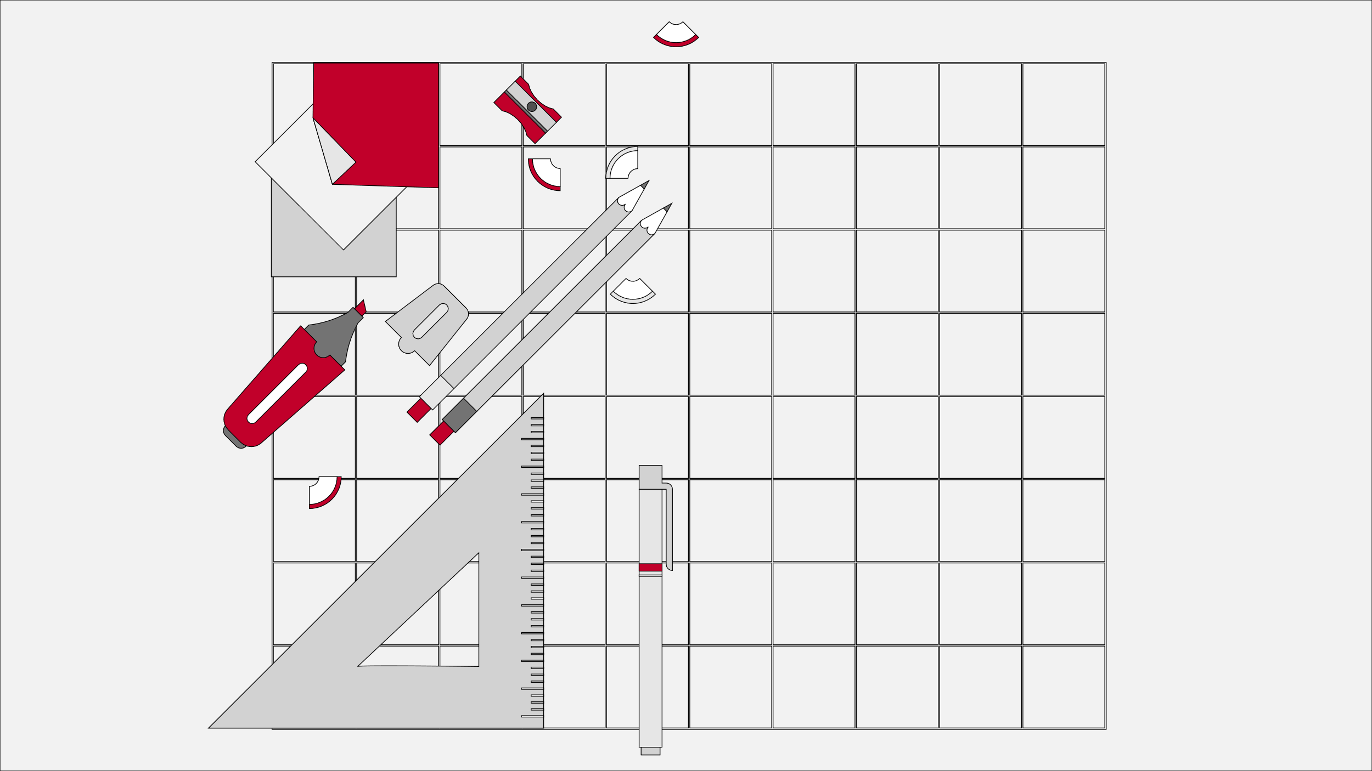
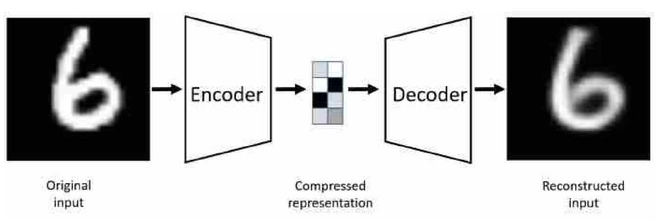
DNN, LF und AE? Eine Abgrenzung
02 Theoretischer Rahmen
Künstliche Neuronale Netze (ANN) oder DNN?
Berechnungsmodell, das sich an der Struktur und Funktion des menschlichen Gehirns orientiert. „Neuronen“ sind durch (verborgene) Schichten organisiert, die Informationen verarbeiten. ANN mit mehreren verborgenen Schichten lassen sich als DNN interpretieren (Dayhoff und DeLeo 2001).
Backpropagation
Bedeutung der Verlustfunktion (LF) für ein ANN?
Für das ANN wird sie verwendet, um die Parameter des Netzes zu optimieren, wie die Gewichte der Verbindungen zwischen den Neuronen, um den Fehler zwischen der vorhergesagten und der tatsächlichen Ausgabe zu minimieren (Wang et al. 2022).
Gradientenabstiegsalgorithmus
Funktionsweise eines AE?
Der AE wird darauf trainiert, seinen Input zu rekonstruieren (Abbildung 2). Der En- bzw. Decoder wird in vielen Fällen als eigenes ANN trainiert. Der Encoder komprimiert die Inputs zu einem Vektor im latenten Raum. Der Decoder hingegen versucht auf Basis des Vektors im latenten Raum, die Inputdaten des Encoders zu rekonstruieren (Bank et al. 2020).
Abbildung 2: Visualisierung einer AE-Architektur
Quelle: Bank et al. (2020, S.2)

Slide 6
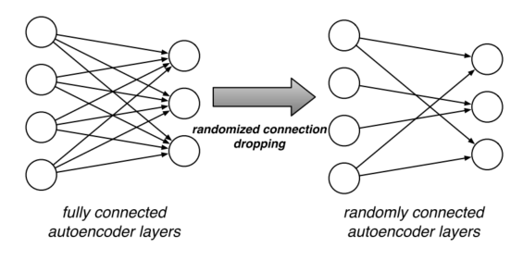
Randomized Neural Network for Outlier Detection (RANDNET)
02 Theoretischer Rahmen
Was ist das RandNet?
Die Architektur RandNet ist eine Methode, die einen Ansatz zur Erkennung von Anomalien in einem Datensatz mithilfe eines Ensembles von AE-Modellen vorschlägt.
Wieso wird das RandNet in dieser Arbeit verwendet?
Nach den Autoren sollte ein Ensemble von AE-Modellen verwendet werden, um Ausreißer in einem Datensatz zu erkennen. Sie argumentieren, dass dieser Ansatz robuster ist als die Verwendung eines einzelnen AE-Modells, da das Ensemble die zugrunde liegende Struktur der Daten besser erfassen kann.
Wie lässt sich die Architektur von RandNet beschreiben?
Um Anomalien zu identifizieren, werden zunächst eine Reihe von AE auf den Eingabedaten trainiert, wobei jeder AE eine andere Architektur verwendet. Dies wird durch den Aspekt bewerkstelligt, dass jeder AE anstelle mit vollständig verbundenen Schichten, einzelne Verbindungen zwischen den Schichten zufällig entfernt (vgl. Abbildung 3). Dabei handelt es sich nicht um ein einfaches Dropout!
Abbildung 3: Die Grundidee für RandNet durch zufälliges Entfernen der Verbindungen zwischen den Schichten
Quelle: Chen et al. (2017, S. 3)
Chen et al. 2017
Wie funktioniert die AD mit RandNet?
RandNet verwendet eine Reihe völlig unabhängiger (unterschiedlicher) ANNs, die den Median der einzelnen AE-Bewertungen zu einem Ensemble-Außreißer-Score kombinieren.

Slide 7
Aktueller Forschungsstand
02 Theoretischer Rahmen
MAE gilt als robust
CE gilt als anfällig
MSE
F1-Score & Precision identisch
CE
F1-Score & Precision identisch
Accuracy bei Testdaten etwas höher
Robuste LF gegenüber verrauschte Trainingsdaten?
DNN mit verrauschten Label (Ma et al. 2020; Ghosh et al. 2017).
CE konvergiert schnell
MAE konvergiert langsam
Fähigkeit zur schnellen Konvergenz einer LF?
MSE
Beste Leistung bei niedrigdimensionalen Datensäten
CE
Beste Leistung bei hochdiemsionalen Datensäten
Anomalieerkennung (Narisetty et al. 2021).
Bildrekonstruktion
(Khare et al. 2022).
MSE = Mean Squared Error
MAE = Mean Absolute Error
CE = Cross Entropy Loss

Slide 8






Wie ist das Experiment konzipiert?
03 Experimenteller Aufbau
*Area Under the Curve
**Area Under the Precision–Recall Curve
Wiederhole das Experiment n = 31 mal
Untersuchte Verlustfunktionen: MSE, MAE, Huber Loss (HL), CE, Focal Loss (FL)
Datensätze
Training
Breast Cancer Wisconsin (Original)
Thyroid Disease
Ermittle die gestoppten Epochen mit “Early Stopping”, um das Konvergenzverhalten zu untersuchen
Lernmethode
Testen
Unüberwachter Ansatz (ohne Label)
RandNet
Erstelle Vorhersagen für die Testdaten
Ermittle daraus den Rekonstruierungs- fehler mit dem MSE als Metrik
Annahmen
Evaluation
Folgendes Verhalten wird erwartet:
Normale Gruppe erzielt einen geringen Rekonstruierungsfehler
Anomale Gruppe erzielt einen hohen Rekonstruierungsfehler
Ermittle mit dem Rekonstruktionsfehler:
Die ROC-Kurve und bestimme die AUC*
Die Precision-Recall-Curve und bestimme die AUPRC**
Evaluiere die Simulation mit dem Kruksal-Wallis-Test und dem Dunn-Test
Ermittle das Modell, dass signifikant die höchste AUPRC erzielt hat und führe eine AD durch

Slide 9
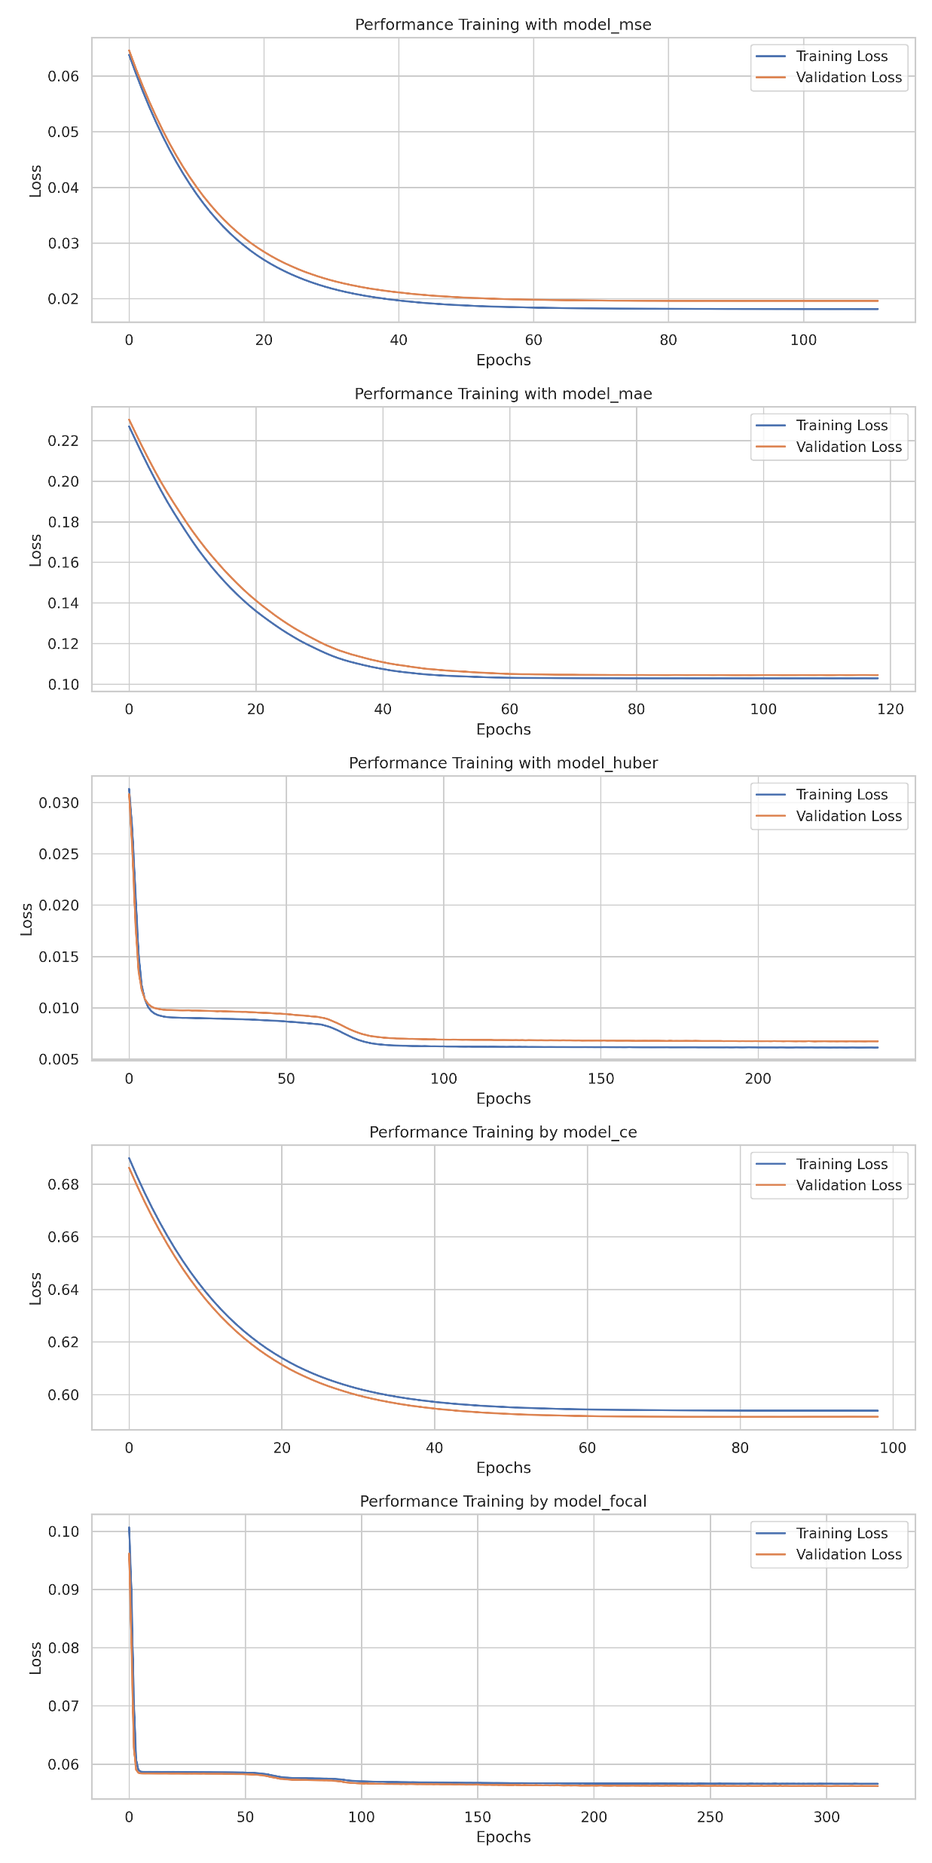
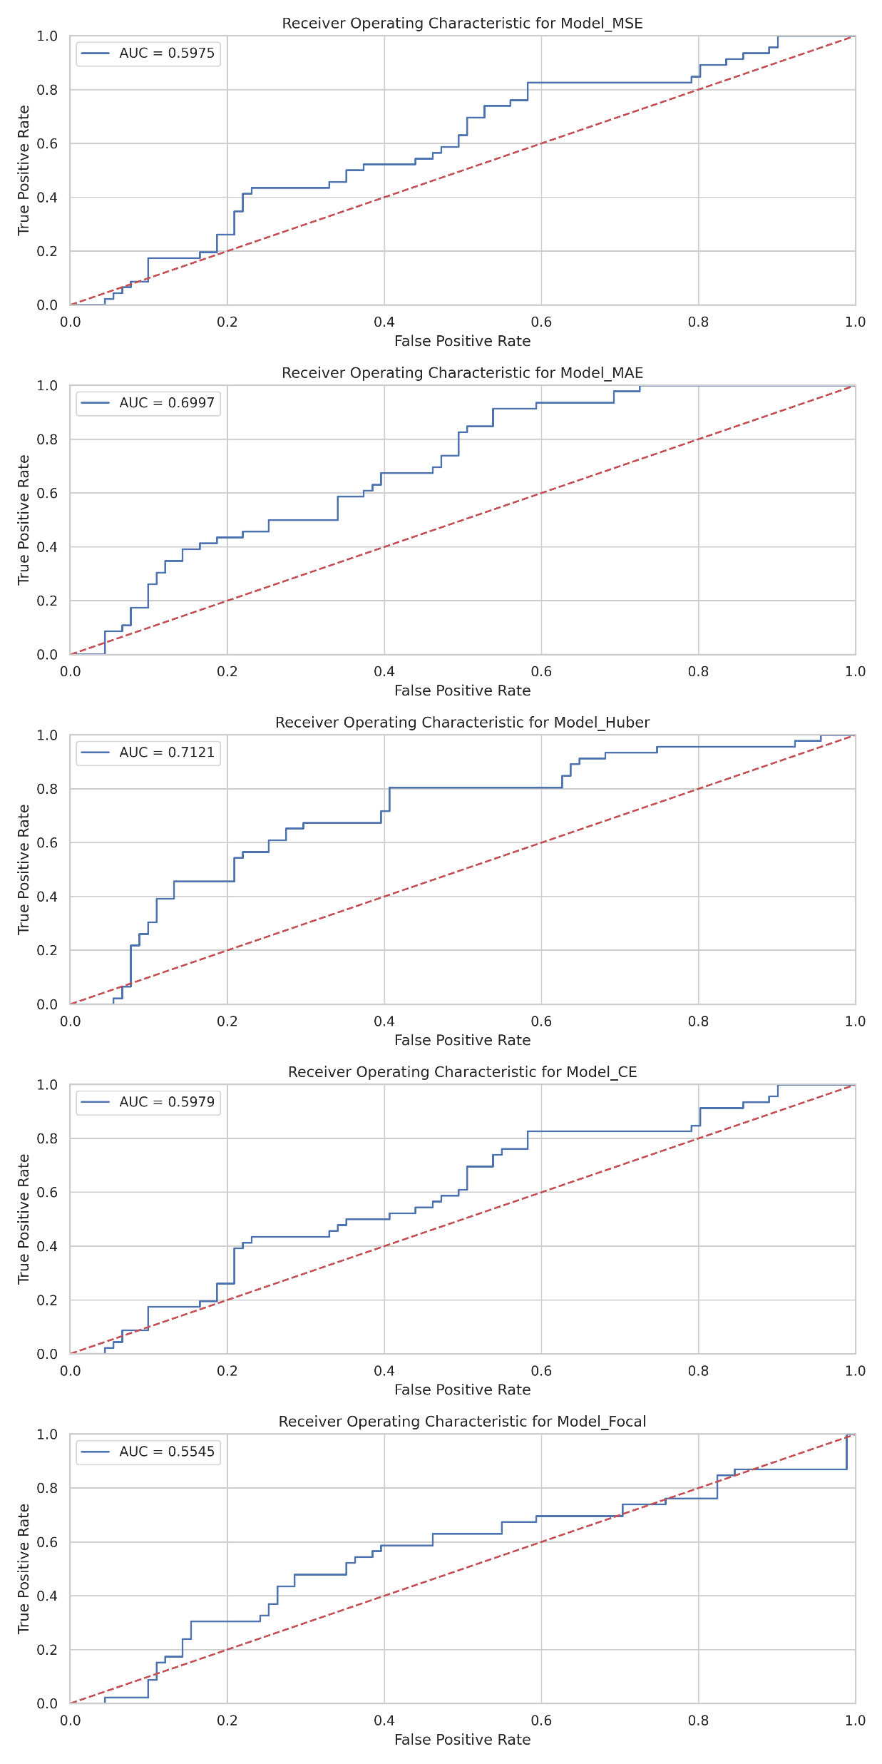
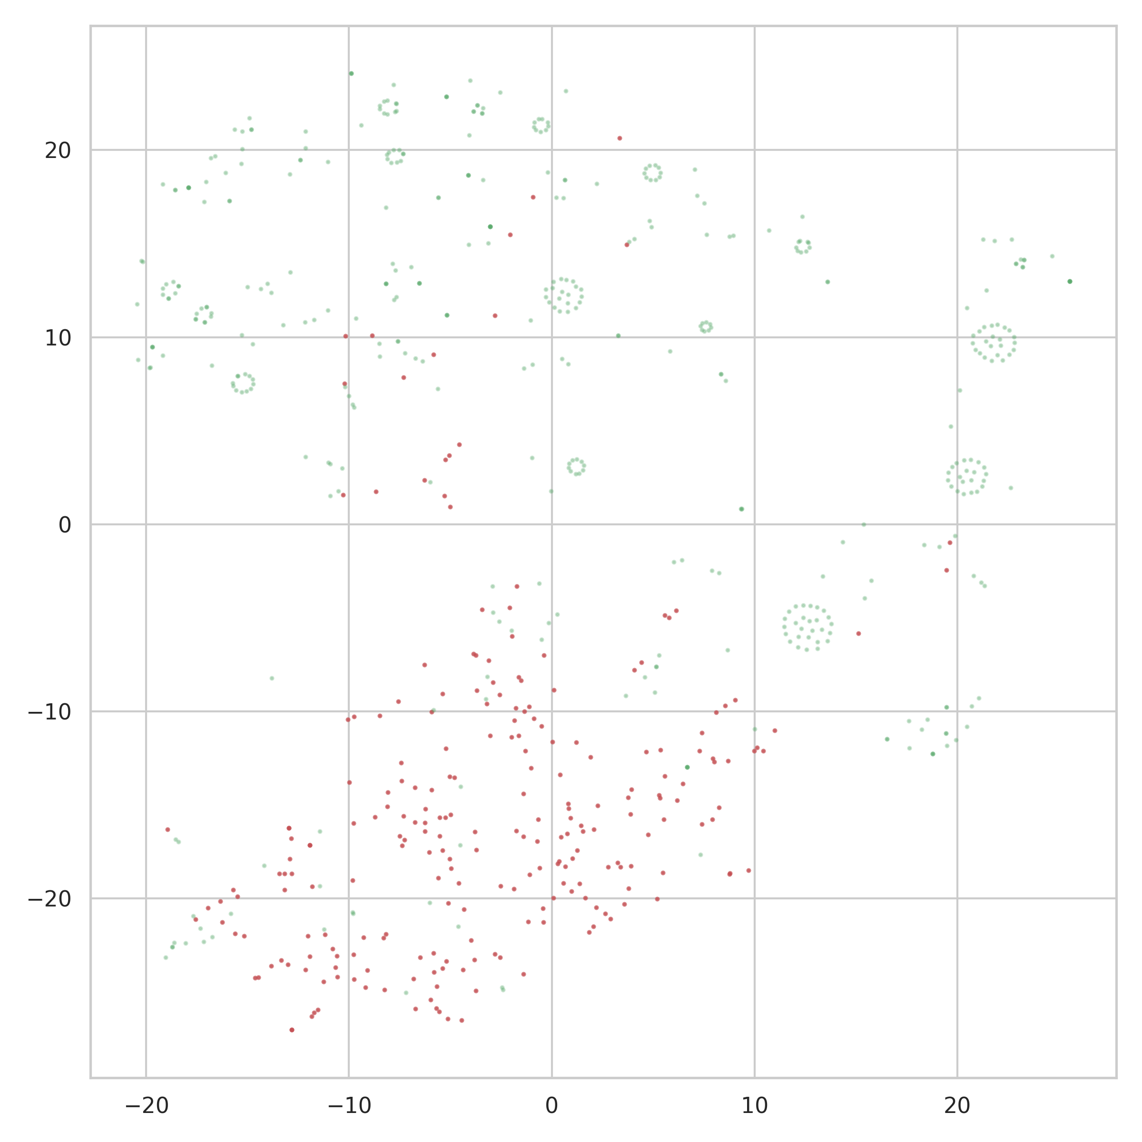
Breast Cancer Wisconsin
04 Ergebnisse
Anzahl | Features | Anomalieanteil | Early Stopping
683 | 9 | 35% | 20
Abbildung 5: Zweidimensionales t-SNE für breastW
Abbildung 6: Trainingsverlauf für breastW
Abbildung 7: ROC & AUC für breastW

Slide 10
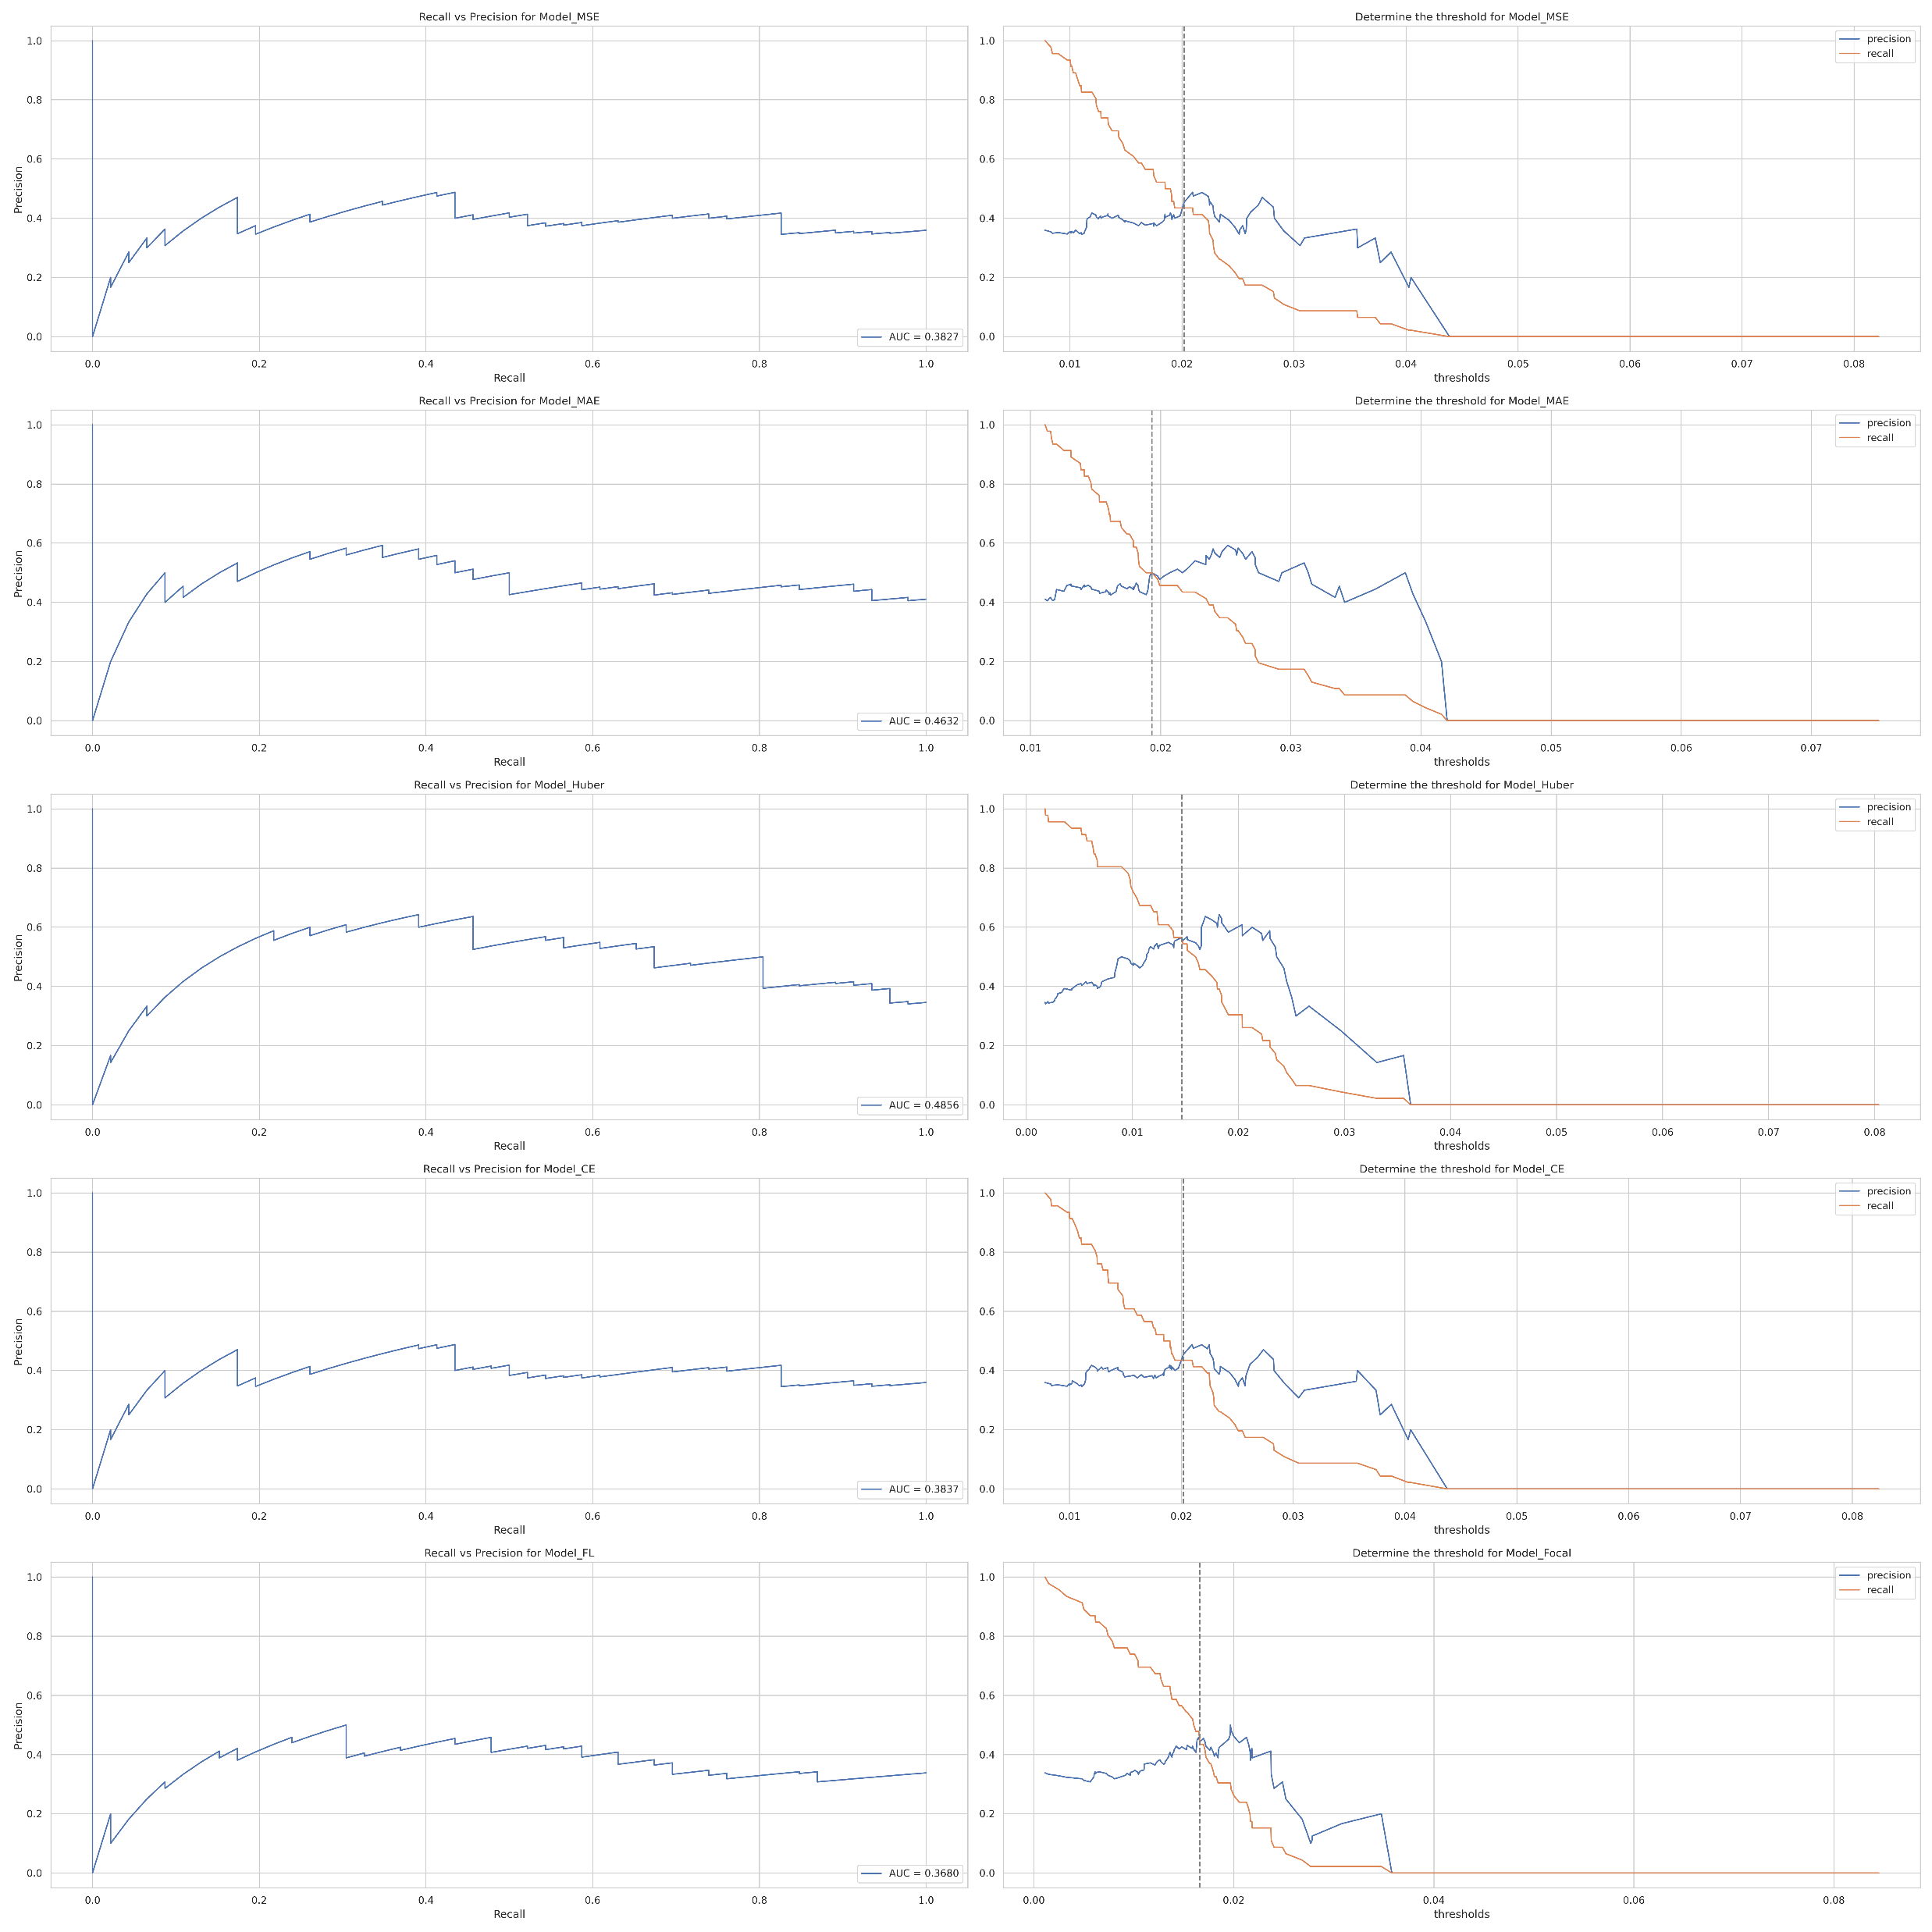
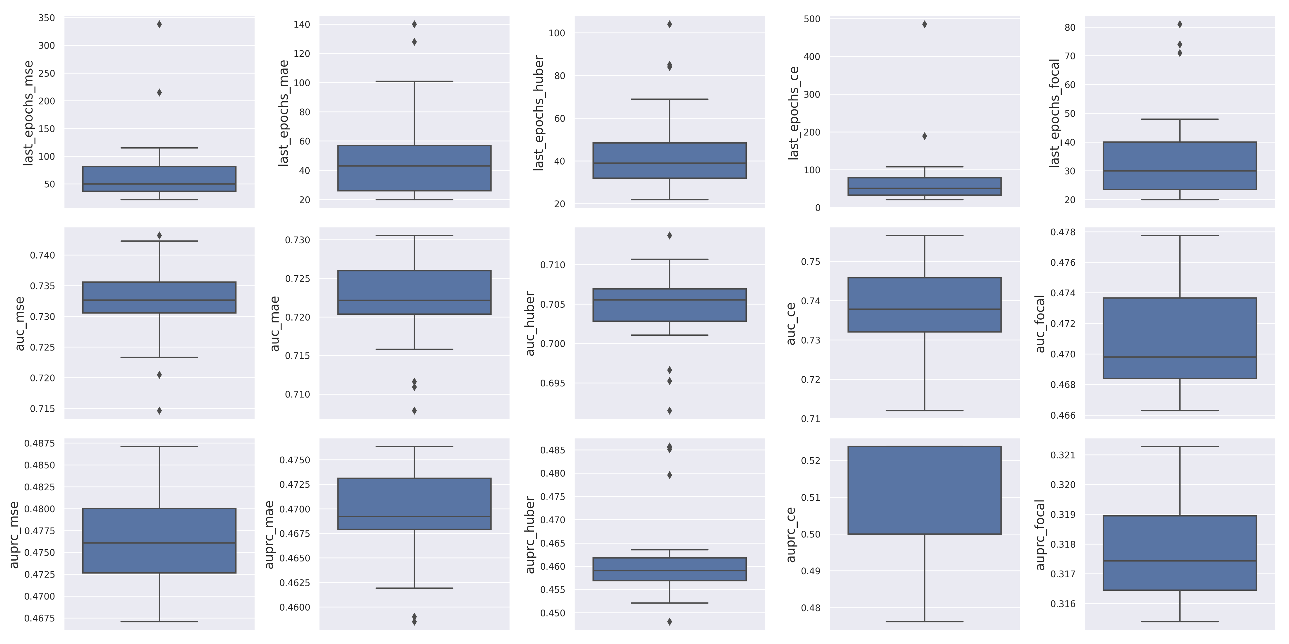


Breast Cancer Wisconsin
04 Ergebnisse
Anzahl | Features | Anomalieanteil | Early Stopping
683 | 9 | 35% | 20
Abbildung 8: Last Epochs, AUC und AUPRC nach 31 Iterationen für breastW
Abbildung 9: Links sind die Precision-Recall-Kurven und rechts sind Precision und Recall in Abhängigkeit von der gewählten Klassifizierungsgrenze abgebildet

Slide 11
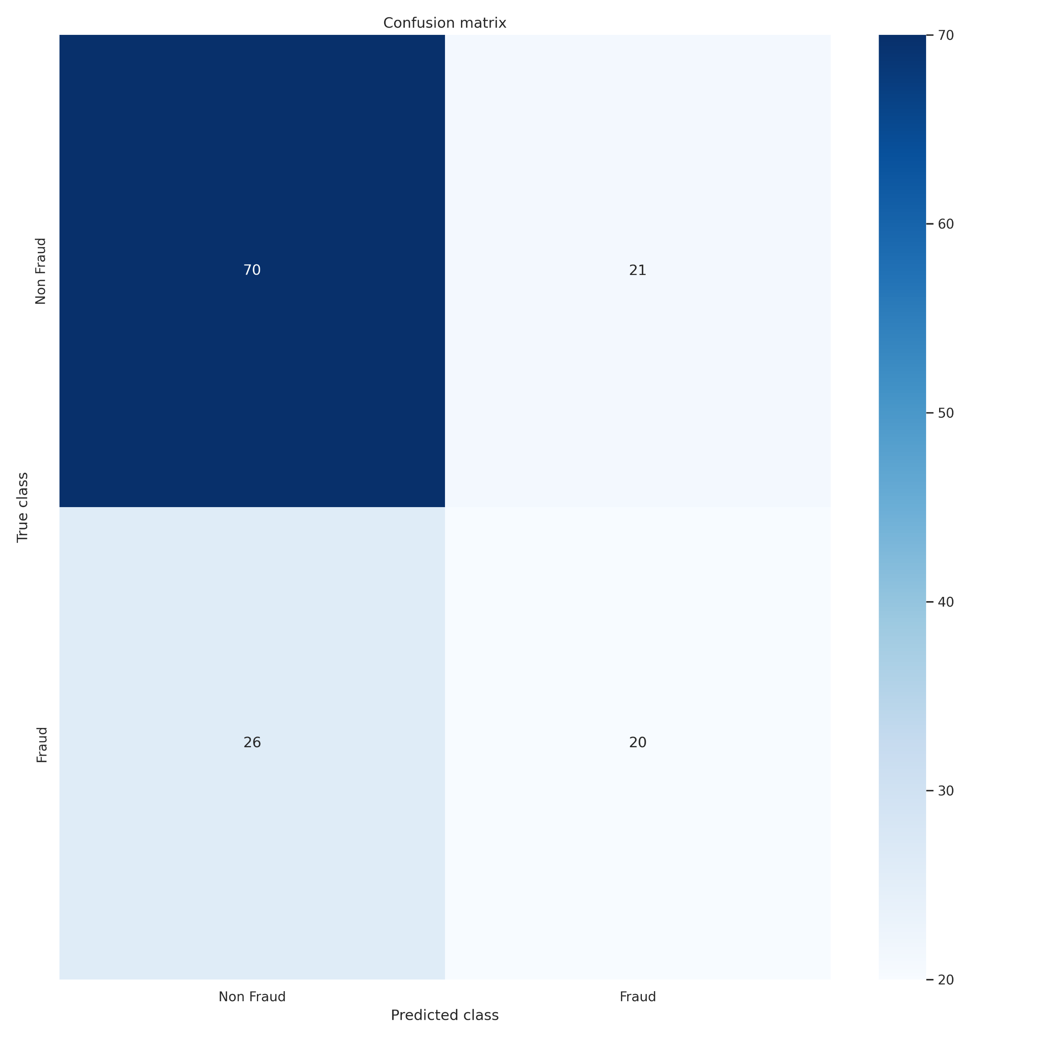
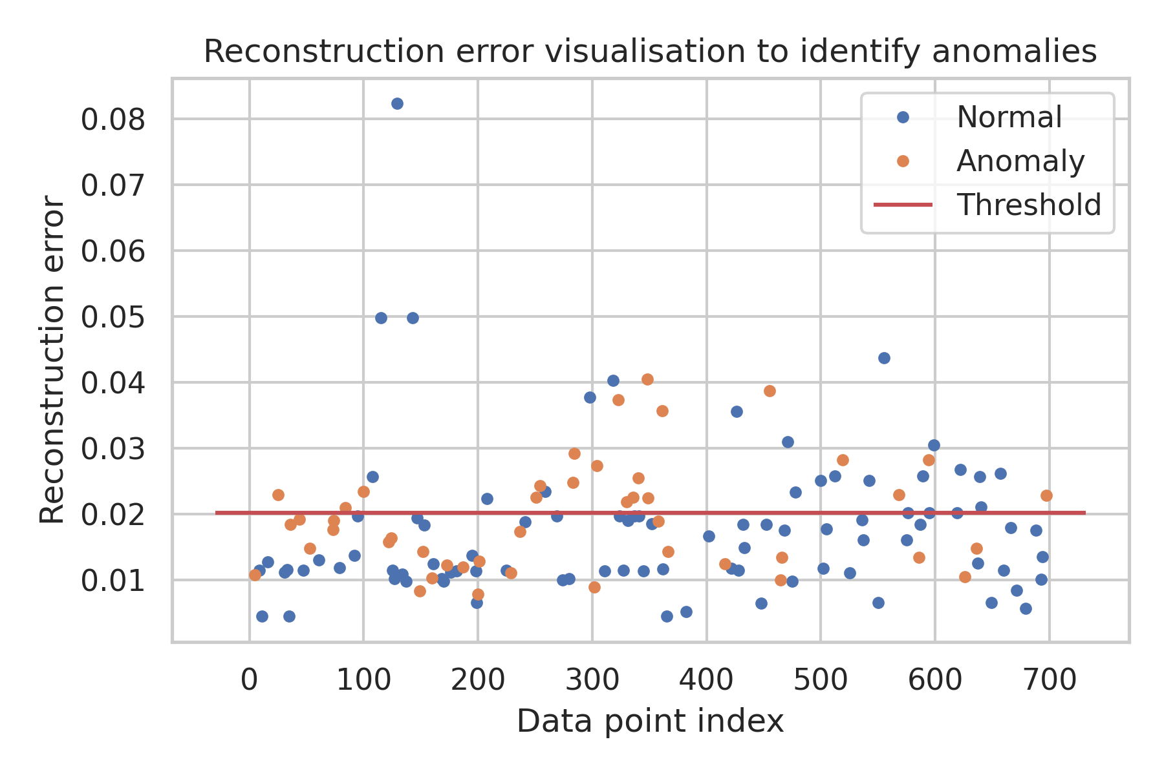
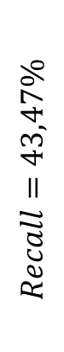
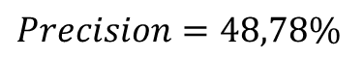
AD mit dem CE-ModelL
04 Ergebnisse
Anzahl | Features | Anomalieanteil | Early Stopping
683 | 9 | 35% | 20
$$Precision=48,78\%$$
$$Recall=43,47\%$$
Abbildung 10: Visualisierung der Rekonstruktionsfehler für die AD mit dem Model_CE für breastW
Abbildung 11: Confusion-Matrix mit dem Model_CE für breastW

Slide 12
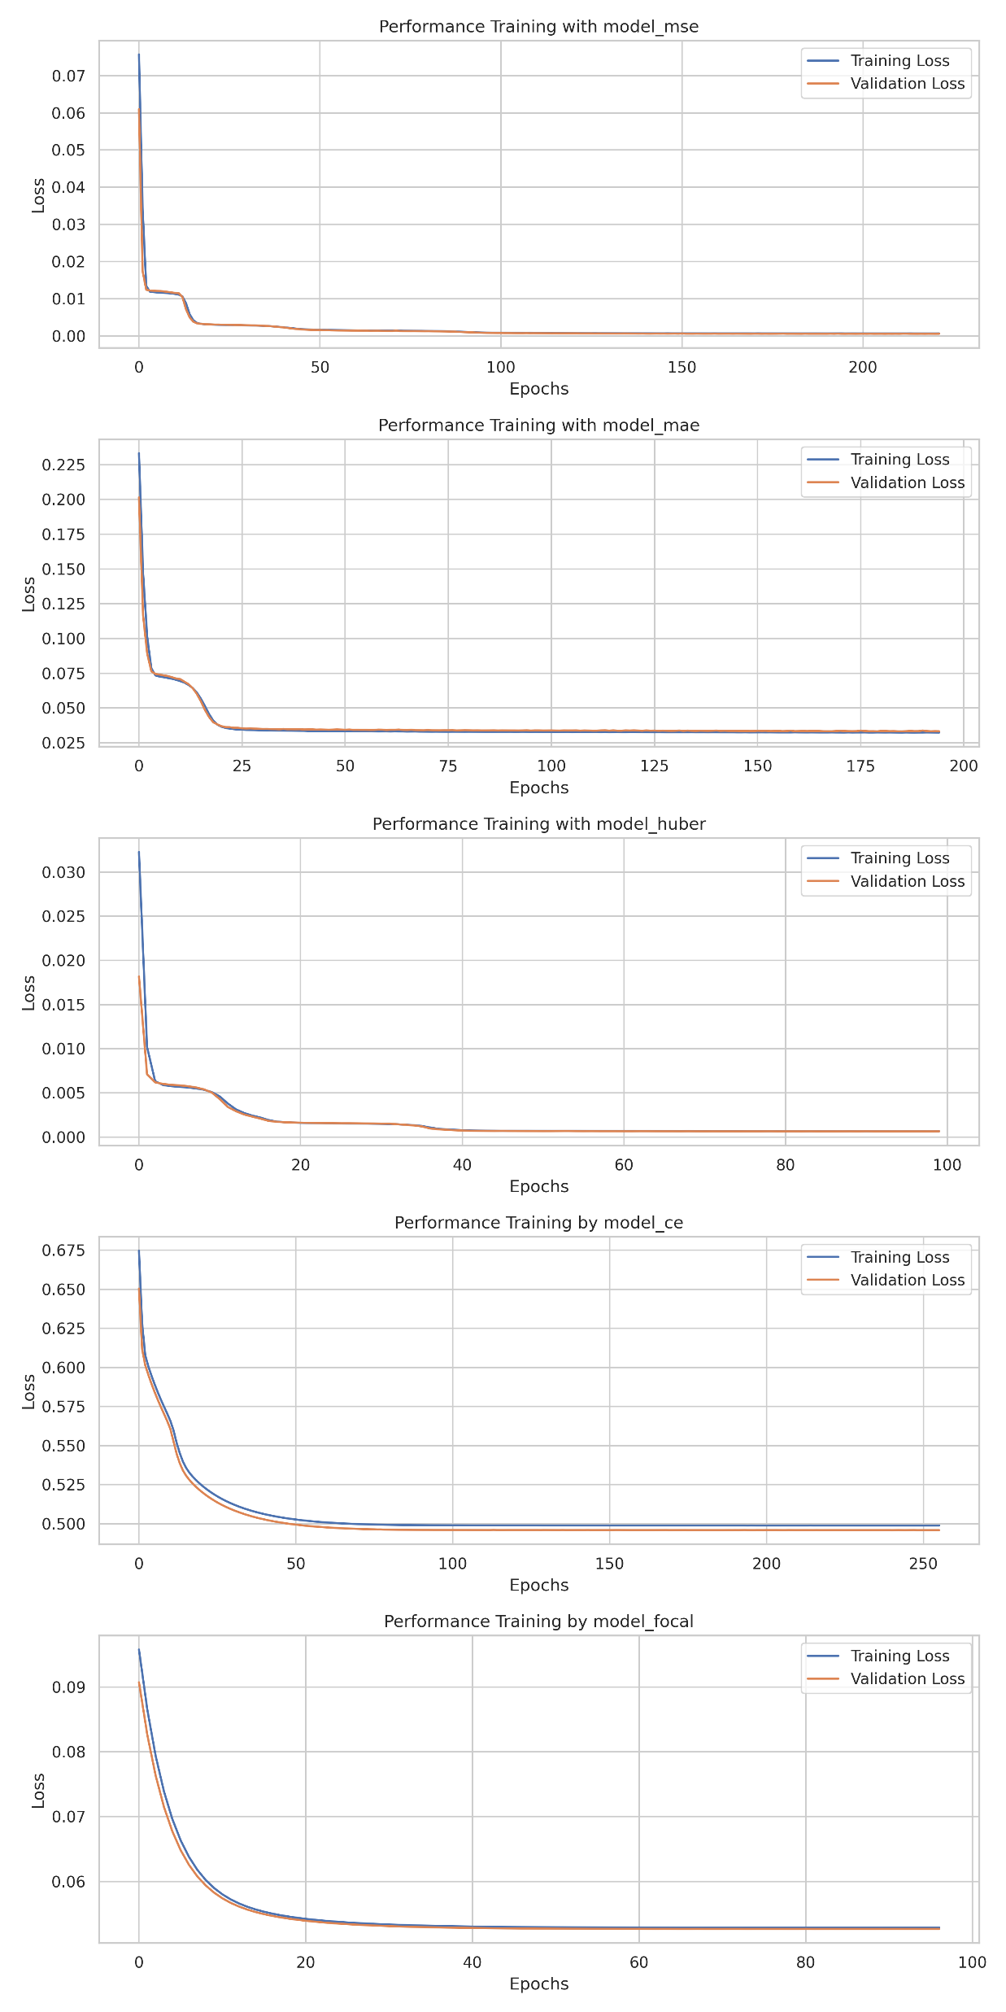
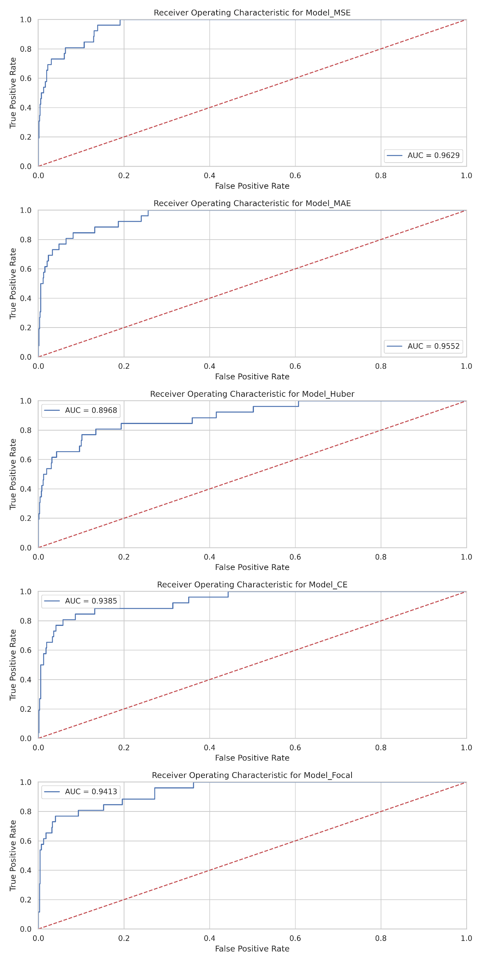
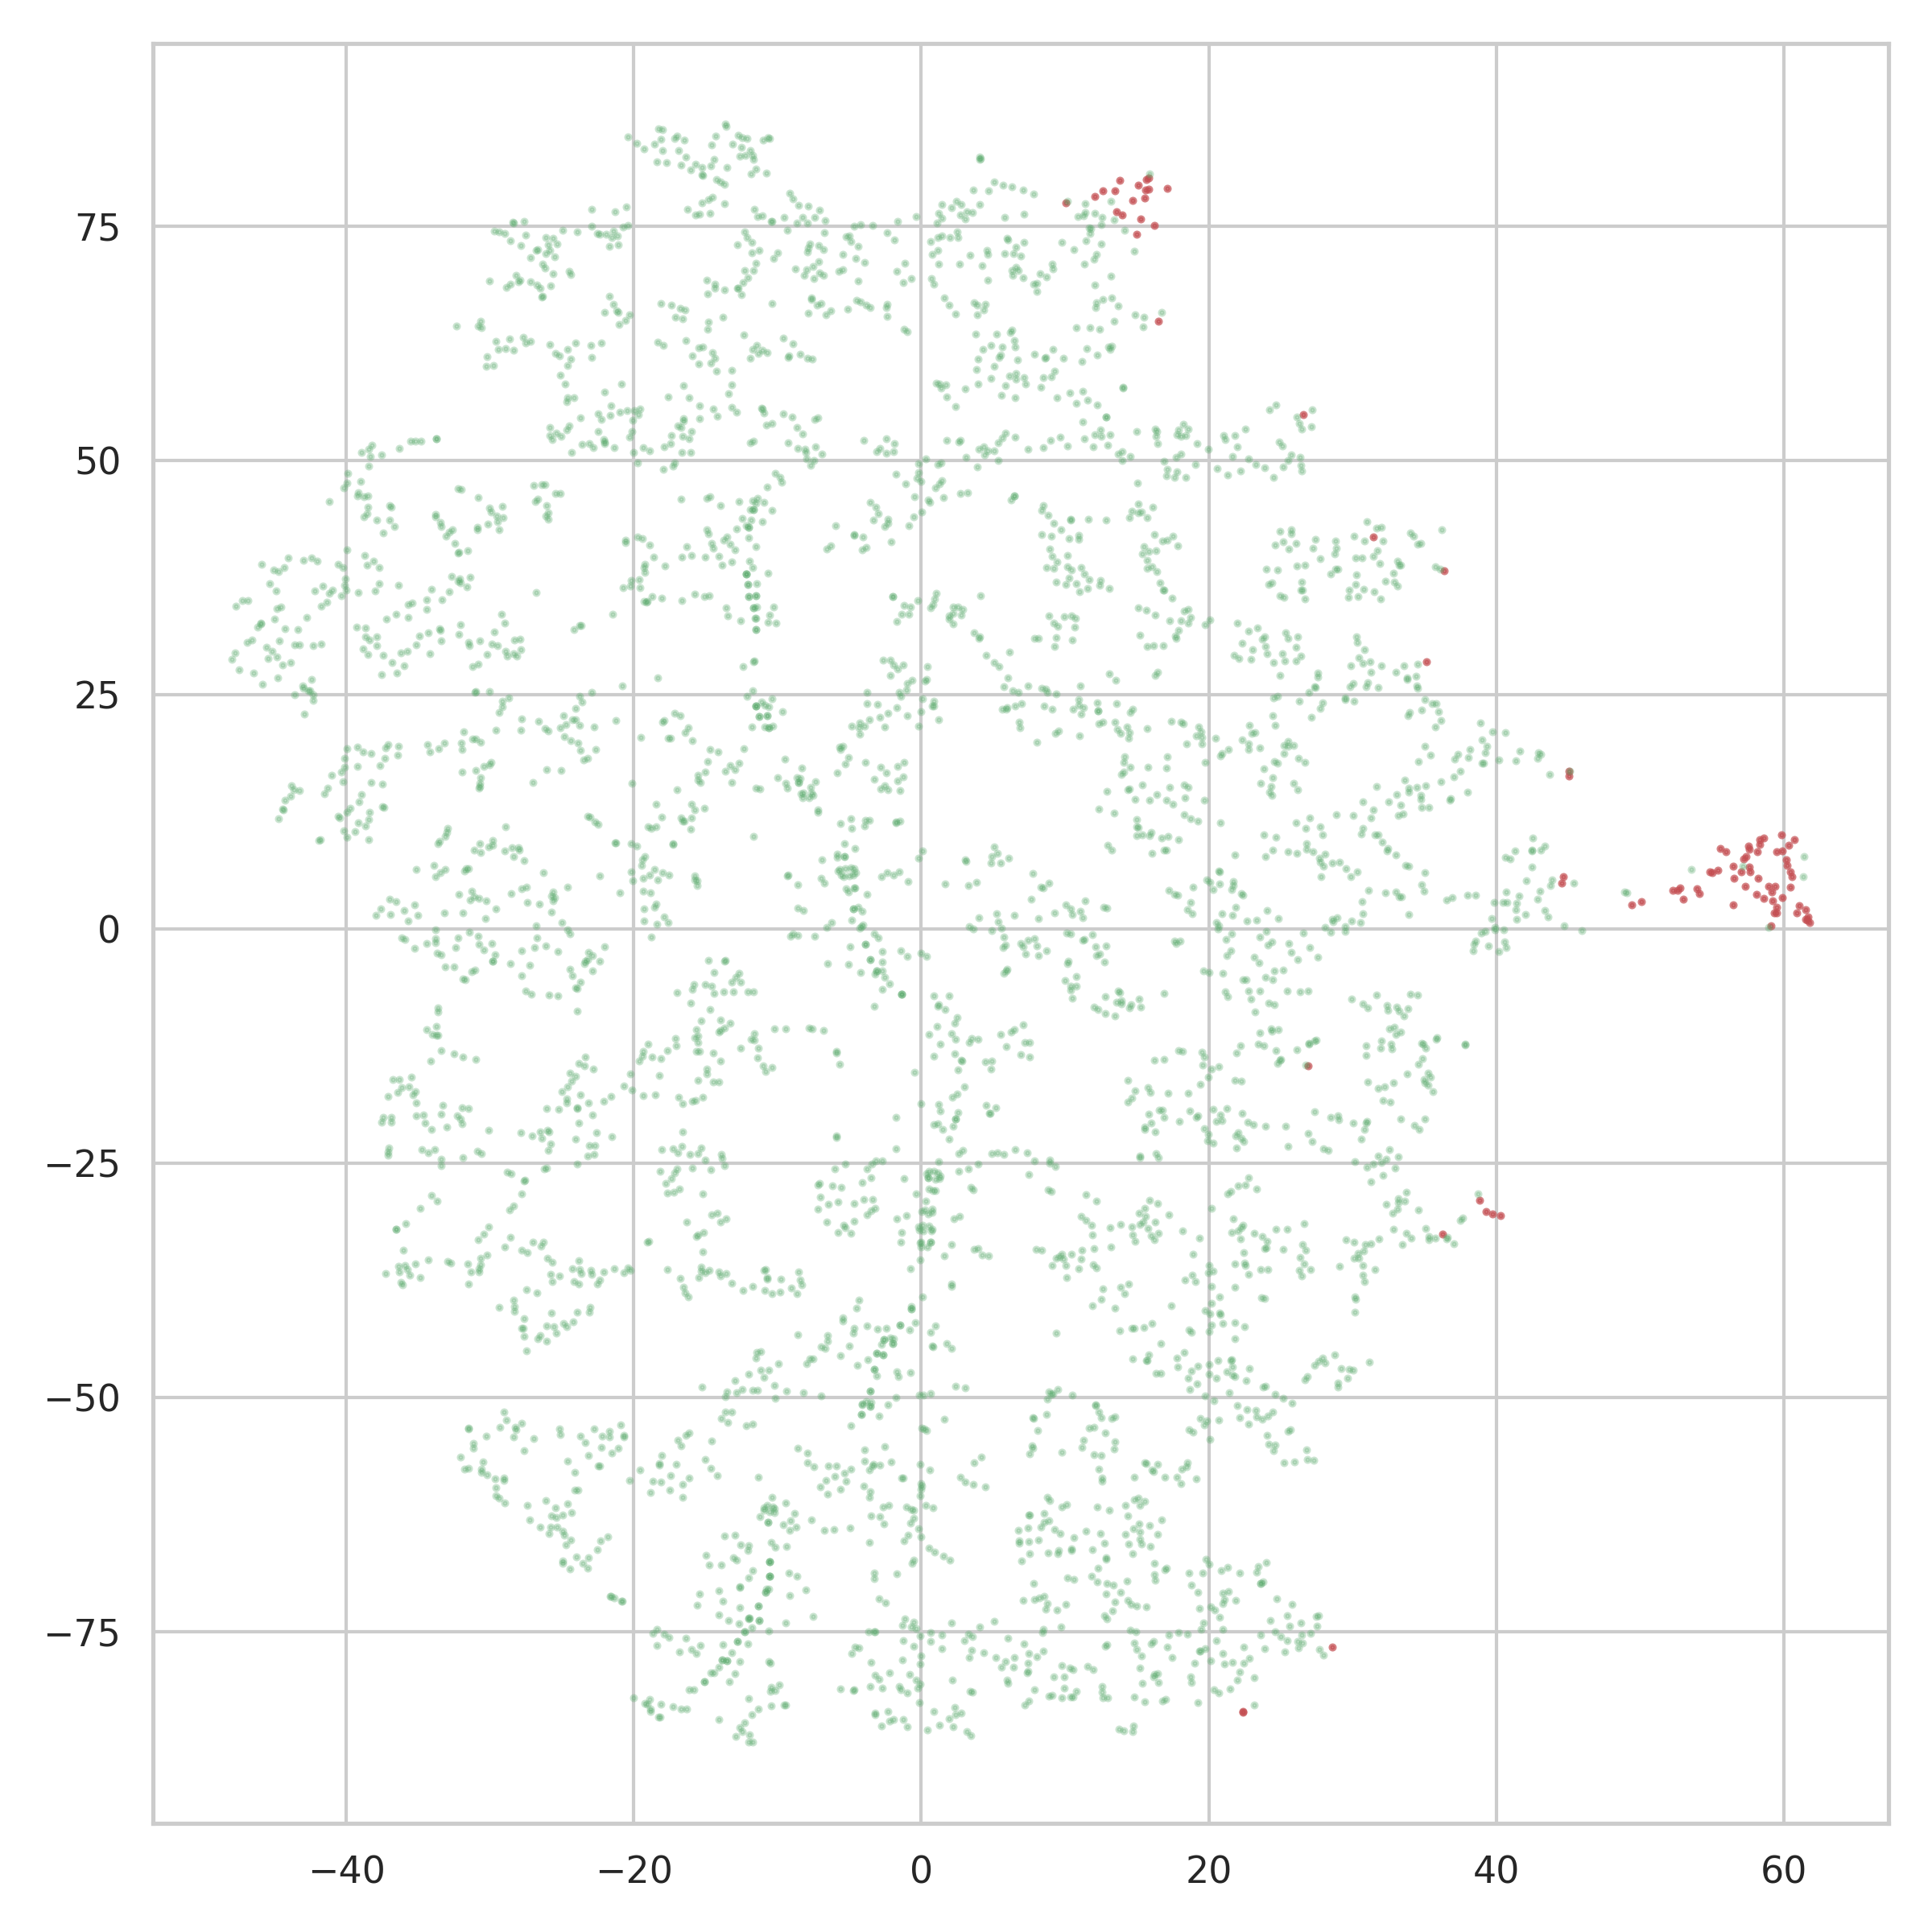
Thyroid Disease
04 Ergebnisse
Anzahl | Features | Anomalieanteil | Early Stopping
3772 | 6 | 2,5% | 10
Abbildung 12: Zweidimensionales t-SNE für thyroid
Abbildung 13: Trainingsverlauf für thyroid
Abbildung 14: ROC & AUC für thyroid

Slide 13
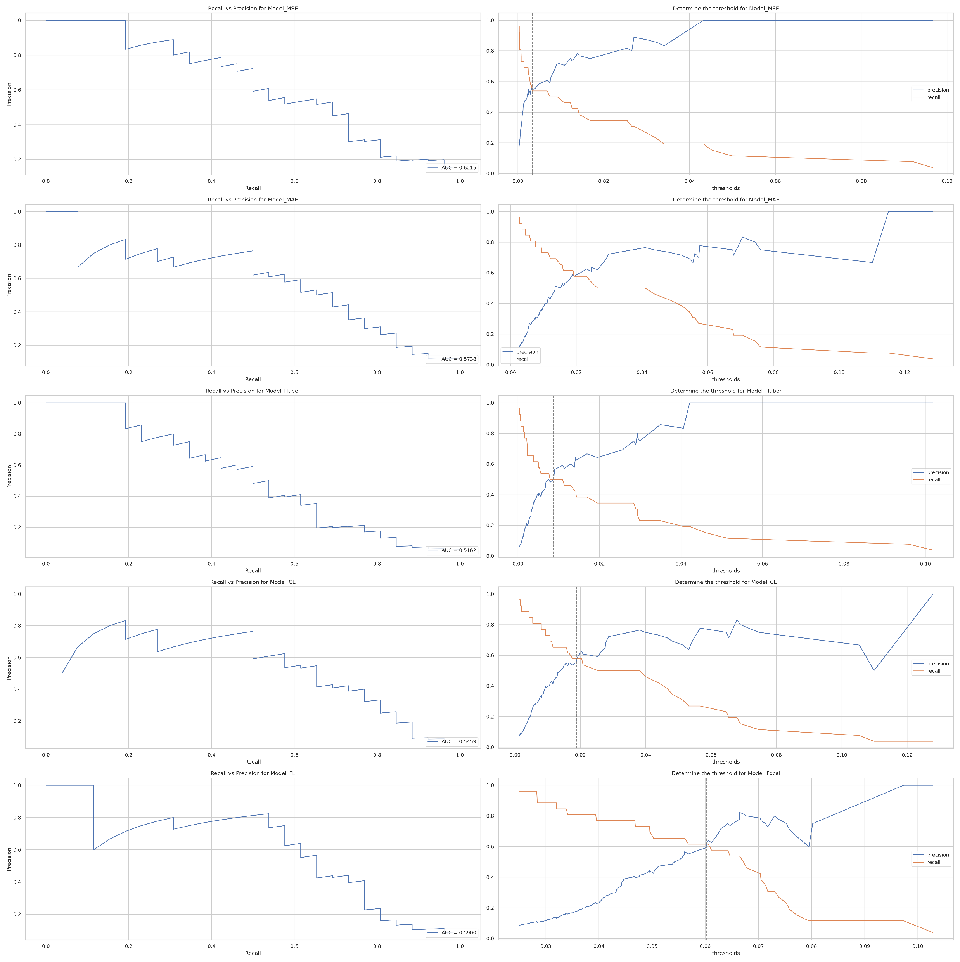
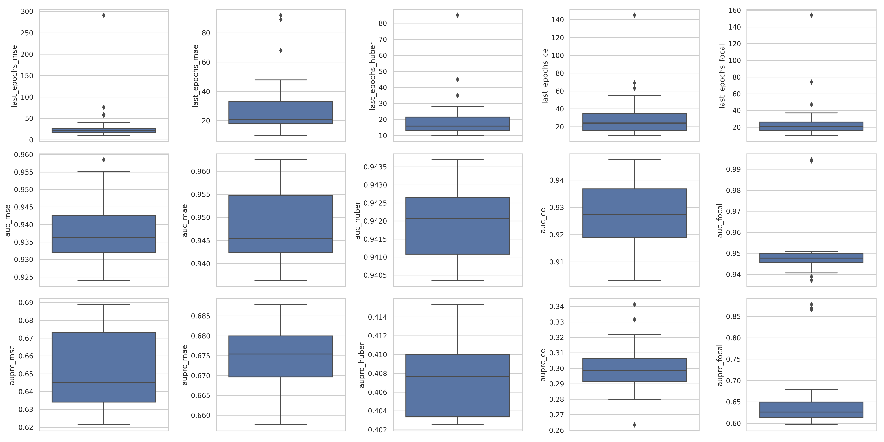
Thyroid Disease
04 Ergebnisse
Anzahl | Features | Anomalieanteil | Early Stopping
3772 | 6 | 2,5% | 10
Abbildung 15: Last Epochs, AUC und AUPRC nach 31 Iterationen für thyroid
Abbildung 16: Links sind die Precision-Recall-Kurven und rechts sind Precision und Recall in Abhängigkeit von der gewählten Klassifizierungsgrenze abgebildet

Slide 14

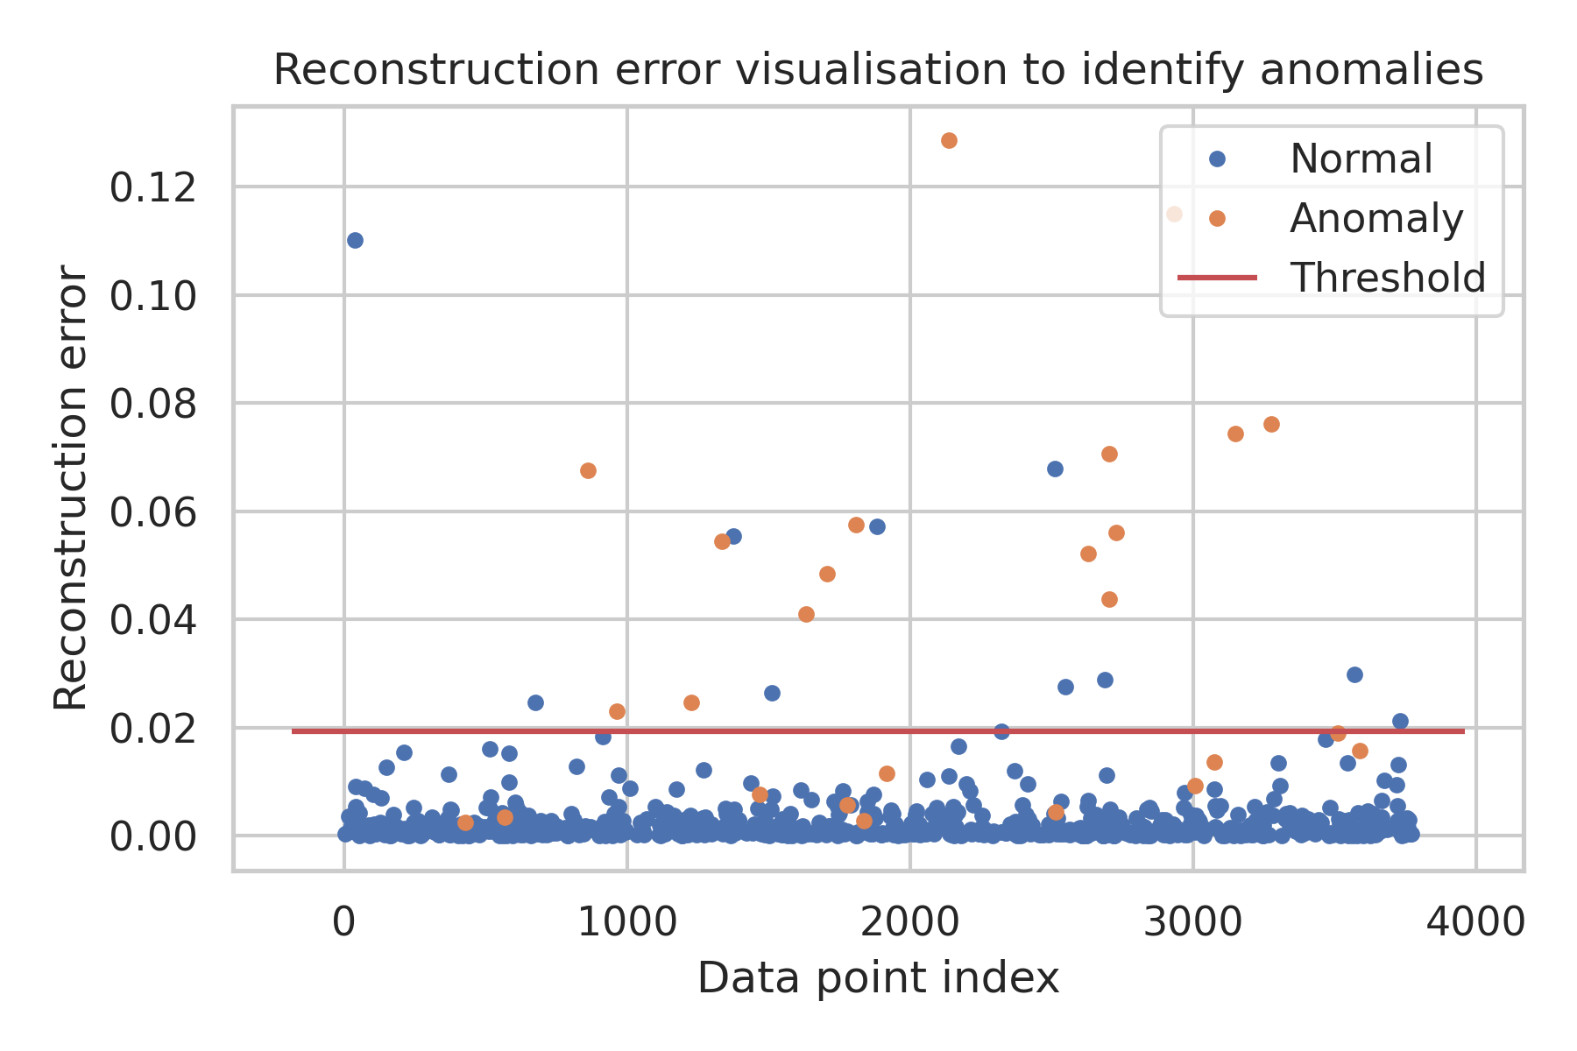
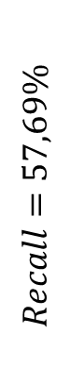
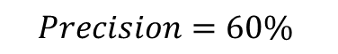
AD mit dem MAE-ModelL
04 Ergebnisse
Anzahl | Features | Anomalieanteil | Early Stopping
3772 | 6 | 2,5% | 10
$$Precision=60\%$$
$$Recall=57,69\%$$
Abbildung 17: Visualisierung der Rekonstruktionsfehler für die AD mit dem Model_MAE für thyroid
Abbildung 18: Confusion-Matrix mit dem Model_MAE für thyroid

Slide 15


Beobachtungen
05 Diskussion
Beobachtung 1
Beobachtung 1
Beobachtung 2
1
Anomalien in BreastW könnten auf hochdiemsionaler Ebene miteinander zusammenhängen:
→ Herausforderung von AE für AD
2
Das Training hat mit beiden Datensätzen ein robustes Verhalten gezeigt:
Ist auf RandNet zurückzuführen
Rauschresistentes Training erfolgreich?
Beobachtung 3
Beobachtung 4
3
Schwache Hinweise bzgl. schnellerer Konvergenz durch Verlustfunktionen:
FL in breastW konnte zwar eine signifikante Konvergenz erzielen, aber gleichzeitig die schlechteste Performance hinlegen
Notwendiges Kriterium für finale Modellauswahl?
Early Stopping = 10 in thyroid disease
4
Es konnte keine dominate Performance einer einzelnen LF festgestellt werden:
CE in breastW hat signifikant die anderen Modelle outperformt mit AUC und AUPRC
MAE und MSE in thyroid haben signifikant die anderen Modelle outperformt mit AUPRC
MSE performt besser für niedrigdimensionale Datensätze, während die CE Für hochdimensionale Datensätze besser funktioniert
Konvergenz: CE konnte keine signifikante, bessere Leistung erzielen als der MAE
DNN mit verrauschten Label (Ma et al. 2020; Ghosh et al. 2017).
Bildrekonstruktion
(Khare et al. 2022).

Slide 16
Limitationen
05 Diskussion
Limitation 1
Limitation 2
1
Die Datensätze umfassen 683 bzw. 3772 Realisationen mit neun bzw. sechs Dimensionen:
Weitere – vorallem größere – Datensätze untersuchen!
Keine externe Validität gegeben
2
Perfekter Vergleich für eine Iteration in der Simulation nicht möglich:
Ensemble-Architektur mit RandNet
Jede Iteration besitzt eine einzigartige Kombination aus Trainings- und Testdaten
Limitation 3
Limitation 4
3
FL und HL besitzen Hyperparameter:
Wurden fix gewählt und nicht optimiert
Weitere LFs je nach Datensatz denkbar
Hyperparameter in LFs erhöht die Komplexität eines Modelles
Geringe Aufklärungsrate bei Anomalien: Hyperparameteroptimierung daher erforderlich?
4
DNN besitzen zahlreiche Hyperparamter:
Architektur und Parameter “per default” gewählt
Es wurde keine Hyperparameteroptimierung vorgenommen
Optimale Modelle könnten die Resultate beeinflussen

Slide 17
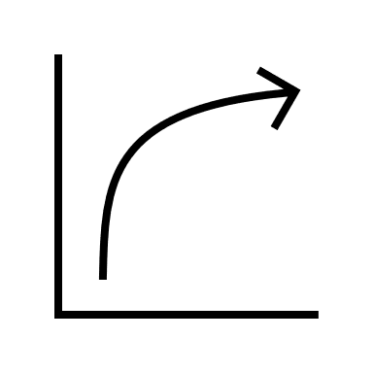


Zentrale Erkenntnisse & Ausblick
06 Fazit
Für die finale Modellentscheidung sollten verschiedene, passende Verlustfunktionen getestet werden!
Konvergenz
Performance
Schwache bis keine Belege, dass die Fähigkeit zur schnellen Konvergenz sich signifikant zwischen Lfs unterscheiden:
→ Andere Werte für das Early Stopping untersuchen?
Es wurde keine dominante LF beobachtet
CE performt signifikant am besten für breastW mit AUC und AUPRC
MAE und MSE performen signifikant am besten für thyroid mit AUPRC
Ausblick I
Ausblick II
Untersuche weitere LFs und AE-Modelle, jenachdem um welche Art von Datensätzen es sich handelt
→ Beachte zusätzliche Komplexität durch Hyperparameroptimierung für die Modell und LFs
Neben AE können andere Ansätze für die AD mit unterschiedlichen LFs getestet werden (Pang et al., 2022):
Bei AE ist die Zielfunktion der Datenrekonstruktion auf Dimensionsreduktion/ Datenkompression ausgelegt, nicht auf die Erkennung von Anomalien
Erlernte Representationen sind nicht optimiert für die Erkennung von Unregelmäßigkeiten

Slide 18
VIELEN DANK FÜR IHRE AUFMERKSAMKEIT

Slide 19
Literaturverzeichnis
Chen, Jinghui; Sathe, Saket; Aggarwal, Charu; Turaga, Deepak (2017): Outlier Detection with Autoencoder Ensembles. In: Nitesh Chawla und Wei Wang (Hg.): Proceedings of the 2017 SIAM International Conference on Data Mining. Philadelphia, PA: Society for Industrial and Applied Mathematics, S. 90–98.
Ghosh, Aritra; Kumar, Himanshu; Sastry, P. S. (2017): Robust Loss Functions under Label Noise for Deep Neural Networks. Online verfügbar unter https://arxiv.org/pdf/1712.09482.
Khare, Nishant; Thakur, Poornima Singh; Khanna, Pritee; Ojha, Aparajita (2022): Analysis of Loss Functions for Image Reconstruction Using Convolutional Autoencoder. In: Balasubramanian Raman, Subrahmanyam Murala, Ananda Chowdhury, Abhinav Dhall und Puneet Goyal (Hg.): Computer Vision and Image Processing, Bd. 1568. Cham: Springer International Publishing (Communications in Computer and Information Science), S. 338–349.
Ma, Xingjun; Huang, Hanxun; Wang, Yisen; Romano, Simone; Erfani, Sarah; Bailey, James (2020): Normalized Loss Functions for Deep Learning with Noisy Labels. Online verfügbar unter https://arxiv.org/pdf/2006.13554.
Narisetty, Nirmalajyothi; Kancherla, Gangadhara Rao; Bobba, Basaveswararao; K, Swathi (2021): Performance Analysis of Different Activation and Loss Functions of Stacked Autoencoder for Dimension Reduction for NIDS on Cloud Environment. In: IJETT 69 (4), S. 169–176.
Pang, Guansong; Shen, Chunhua; Cao, Longbing; van Hengel, Anton den (2022): Deep Learning for Anomaly Detection. In: ACM Comput. Surv. 54 (2), S. 1–38. DOI: 10.1145/3439950.
Wang, Qi; Ma, Yue; Zhao, Kun; Tian, Yingjie (2022): A Comprehensive Survey of Loss Functions in Machine Learning. In: Ann. Data. Sci. 9 (2), S. 187–212.

Slide 20
ANHANG

Slide 21
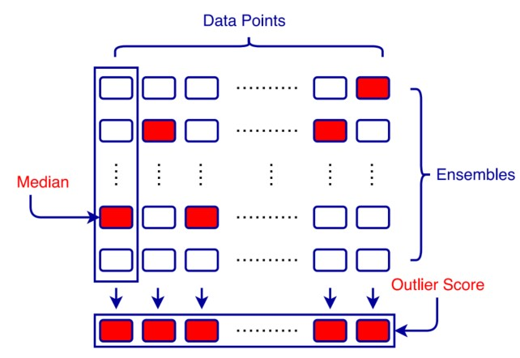
Randomized Neural Network for Outlier Detection (RANDNET)
Wie funktioniert die AD mit RandNet?
RandNet verwendet eine Reihe völlig unabhängiger (unterschiedlicher) ANNs, die den Median der einzelnen AE-Bewertungen zu einem Ensemble-Außreißer-Score kombinieren.
Wie wird der Ensemble-Außreißer-Score ermittelt?
Sobald alle ANN bzw. Ensemble-Komponenten trainiert sind, kann jeder Datenpunkt von jedem Netz bewertet werden, indem der AE-Rekonstruktionsfehler berechnet wird. Der endgültige Ausreißer-Score eines Datenpunkts wird durch Berechnung des Median-Scores über verschiedene Ensemble-Komponenten ermittelt (Abbildung 4).
Inwiefern sind die Ergebnisse des RandNet robust?
Auch wenn ein einzelner AE overfitten sollte, wird in Summe die Varianz der Vorhersage durch die Kombination aus verschiedenen AE verringert. Die Autoren demonstrieren die Effektivität ihrer Methode anhand einer Reihe von realen Datensätzen und zeigen, dass sie mehrere Basismethoden zur AD übertreffen.
Abbildung 4: Ausreißerbewertungsvektor und die endgültige Berechnung der Ausreißerbewertung.
Quelle: Chen et al. (2017, S. 4)
Chen et al. 2017

Slide 22

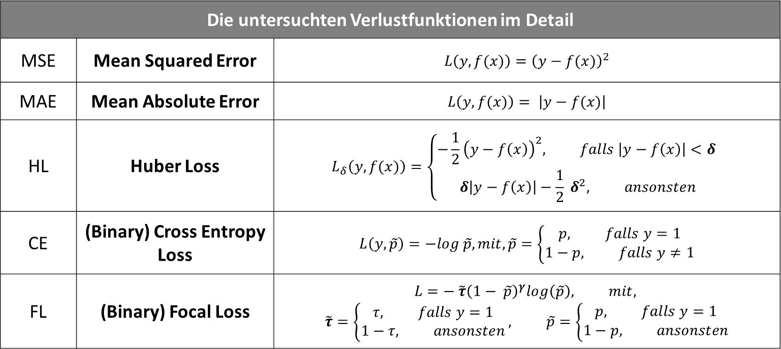
Untersuchte Verlustfunktionen
Die untersuchten Verlustfunktionen im Detail
MSE | Mean Squared Error | $$L\left(y, f(x)\right)={\left(y−f(x)\right)}^{2}$$
MAE | Mean Absolute Error | $$L\left(y, f(x)\right)= \left|y−f(x)\right|$$
HL | Huber Loss | $$L_{δ}\left(y, f(x)\right)=\left\{\begin{aligned}−\frac{1}{2}{\left(y−f\left(x\right)\right)}^{2}, falls \left|y−f\left(x\right)\right|<δ \\ δ\left|y−f\left(x\right)\right|−\frac{1}{2} δ^{2}, ansonsten\end{aligned} \right.$$
CE | (Binary) Cross Entropy Loss | $$L\left(y, \tilde{p}\right)=−log \tilde{p}, mit, \tilde{p}=\left\{\begin{aligned}p, &falls y=1 \\ 1−p, falls y≠1\end{aligned}\right.$$
FL | (Binary) Focal Loss | $$L=− \tilde{τ}{\left(1− \tilde{p}\right)}^{γ}log\left(\tilde{p}\right), mit,$$ $$\tilde{τ}=\left\{\begin{aligned}τ, falls y=1 \\ 1−τ, ansonsten\end{aligned}\right., \tilde{p}=\left\{\begin{aligned}p, &falls y=1 \\ 1−p, ansonsten\end{aligned}\right.$$
Wang et al. 2022

Slide 23
Modellarchitektur & Parameter für breastW
Verlustfunktion | Modell | Aktivierungs- funktion Output Layer | Aktivierungs- Function Hidden Layer | Dropping masks | Output Layer | Hidden Layer
MSE | RandNet | Sigmoid | ReLu | 0.5 | 9 | [24,12,6,3,6,12,24]
MAE | RandNet | Sigmoid | ReLu | 0.5 | 9 | [24,12,6,3,6,12,24]
Huber | RandNet | Sigmoid | ReLu | 0.5 | 9 | [24,12,6,3,6,12,24]
Binary CE | RandNet | Sigmoid | ReLu | 0.5 | 9 | [24,12,6,3,6,12,24]
Binary FL | RandNet | Sigmoid | ReLu | 0.5 | 9 | [24,12,6,3,6,12,24]
Welche Parameter wurden gewählt?
Das Modell für diesen Datensatz wurde mit folgenden Parametern trainiert:
Als Optimizer wurde „ADAM“ gewählt,
Eine Batch-Size von 16 für Trainings- und Validierungsdaten gewählt und
Eine obere Schranke von 1000 Epochen mit einem Early Stopping nach 20 Epochen gewählt.
Tabelle 1: Modellarchitektur für den Breast Cancer Wisconsin (Original) Datensatz

Slide 24
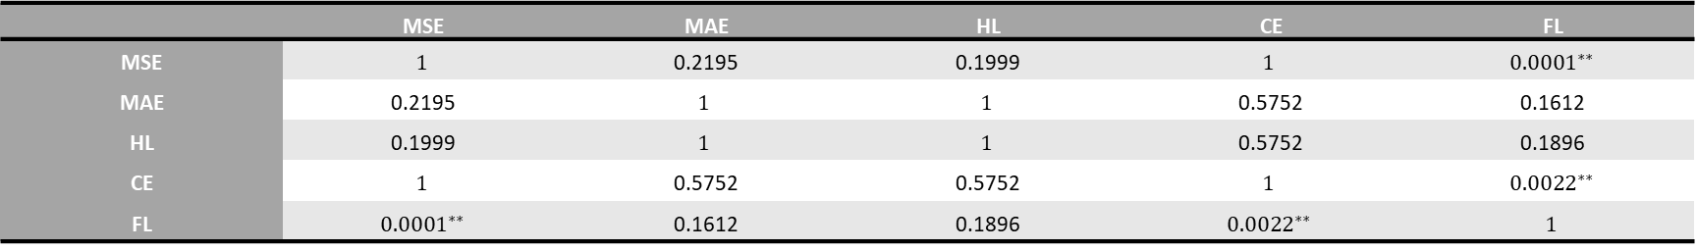
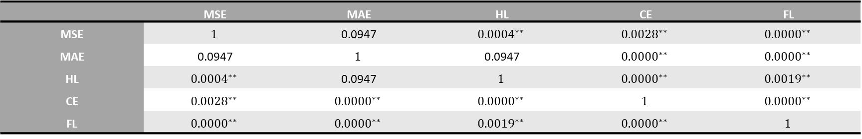

Dunn-Test für breastW
 | MSE | MAE | HL | CE | FL
MSE | $$1$$ | 0.2195 | 0.1999 | $$1$$ | $${0.0001}^{∗∗}$$
MAE | 0.2195 | $$1$$ | $$1$$ | 0.5752 | 0.1612
HL | 0.1999 | $$1$$ | $$1$$ | 0.5752 | 0.1896
CE | $$1$$ | 0.5752 | 0.5752 | $$1$$ | $${0.0022}^{∗∗}$$
FL | $${0.0001}^{∗∗}$$ | 0.1612 | 0.1896 | $${0.0022}^{∗∗}$$ | $$1$$
Tabelle 1: Dunn-Test mit gestoppten Epochen für den Breast Cancer Wisconsin (Original) Datensatz
 | MSE | MAE | HL | CE | FL
MSE | $$1$$ | $${0.0182}^{∗}$$ | $${0.0000}^{∗∗}$$ | 0.3586 | $${0.0000}^{∗∗}$$
MAE | $${0.0182}^{∗}$$ | $$1$$ | $${0.0040}^{∗∗}$$ | $${0.0014}^{∗∗}$$ | $${0.0000}^{∗∗}$$
HL | $${0.0000}^{∗∗}$$ | $${0.0040}^{∗∗}$$ | $$1$$ | $${0.0000}^{∗∗}$$ | $${0.0182}^{∗}$$
CE | 0.3586 | $${0.0014}^{∗∗}$$ | $${0.0000}^{∗∗}$$ | $$1$$ | $${0.0000}^{∗∗}$$
FL | $${0.0000}^{∗∗}$$ | $${0.0000}^{∗∗}$$ | $${0.0182}^{∗}$$ | $${0.0000}^{∗∗}$$ | $$1$$
Tabelle 2: Dunn-Test mit AUC für den Breast Cancer Wisconsin (Original) Datensatz
 | MSE | MAE | HL | CE | FL
MSE | $$1$$ | 0.0947 | $${0.0004}^{∗∗}$$ | $${0.0028}^{∗∗}$$ | $${0.0000}^{∗∗}$$
MAE | 0.0947 | $$1$$ | 0.0947 | $${0.0000}^{∗∗}$$ | $${0.0000}^{∗∗}$$
HL | $${0.0004}^{∗∗}$$ | 0.0947 | $$1$$ | $${0.0000}^{∗∗}$$ | $${0.0019}^{∗∗}$$
CE | $${0.0028}^{∗∗}$$ | $${0.0000}^{∗∗}$$ | $${0.0000}^{∗∗}$$ | $$1$$ | $${0.0000}^{∗∗}$$
FL | $${0.0000}^{∗∗}$$ | $${0.0000}^{∗∗}$$ | $${0.0019}^{∗∗}$$ | $${0.0000}^{∗∗}$$ | $$1$$
Tabelle 3: Dunn-Test mit AUC für den Breast Cancer Wisconsin (Original) Datensatz

Slide 25
Modellarchitektur & Parameter für Thyroid
Verlustfunktion | Modell | Aktivierungs- funktion Output Layer | Aktivierungs- Function Hidden Layer | Dropping masks | Output Layer | Hidden Layer
MSE | RandNet | Sigmoid | ReLu | 0.5 | 6 | [24,12,6,3,6,12,24]
MAE | RandNet | Sigmoid | ReLu | 0.5 | 6 | [24,12,6,3,6,12,24]
Huber | RandNet | Sigmoid | ReLu | 0.5 | 6 | [24,12,6,3,6,12,24]
Binary CE | RandNet | Sigmoid | ReLu | 0.5 | 6 | [24,12,6,3,6,12,24]
Binary FL | RandNet | Sigmoid | ReLu | 0.5 | 6 | [24,12,6,3,6,12,24]
Welche Parameter wurden gewählt?
Das Modell für diesen Datensatz wurde mit folgenden Parametern trainiert:
Als Optimizer wurde „ADAM“ gewählt,
Eine Batch-Size von 16 für Trainings- und Validierungsdaten gewählt und
Eine obere Schranke von 1000 Epochen mit einem Early Stopping nach 10 Epochen gewählt.
Tabelle 1: Modellarchitektur für den Thyroid Disease Datensatz

Slide 26

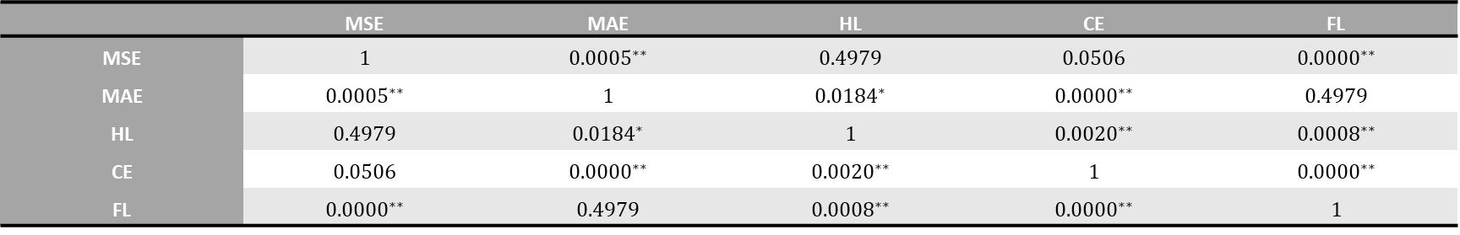
DUNN-Test für THYROID
 | MSE | MAE | HL | CE | FL
MSE | $$1$$ | $${0.0005}^{∗∗}$$ | $$0.4979$$ | $$0.0506$$ | $${0.0000}^{∗∗}$$
MAE | $${0.0005}^{∗∗}$$ | $$1$$ | $${0.0184}^{∗}$$ | $${0.0000}^{∗∗}$$ | $$0.4979$$
HL | $$0.4979$$ | $${0.0184}^{∗}$$ | $$1$$ | $${0.0020}^{∗∗}$$ | $${0.0008}^{∗∗}$$
CE | $$0.0506$$ | $${0.0000}^{∗∗}$$ | $${0.0020}^{∗∗}$$ | $$1$$ | $${0.0000}^{∗∗}$$
FL | $${0.0000}^{∗∗}$$ | $$0.4979$$ | $${0.0008}^{∗∗}$$ | $${0.0000}^{∗∗}$$ | $$1$$
Tabelle 4: Dunn-Test mit AUC für den Thyroid Disease Datensatz
 | MSE | MAE | HL | CE | FL
MSE | $$1$$ | $$0.1310$$ | $${0.0000}^{∗∗}$$ | $${0.0000}^{∗∗}$$ | $$0.2184$$
MAE | $$0.1310$$ | $$1$$ | $${0.0000}^{∗∗}$$ | $${0.0000}^{∗∗}$$ | $${0.0085}^{∗∗}$$
HL | $${0.0000}^{∗∗}$$ | $${0.0000}^{∗∗}$$ | $$1$$ | $${0.0197}^{∗}$$ | $${0.0003}^{∗∗}$$
CE | $${0.0000}^{∗∗}$$ | $${0.0000}^{∗∗}$$ | $${0.0197}^{∗}$$ | $$1$$ | $${0.0000}^{∗∗}$$
FL | $$0.2184$$ | $${0.0085}^{∗∗}$$ | $${0.0003}^{∗∗}$$ | $${0.0000}^{∗∗}$$ | $$1$$
Tabelle 5: Dunn-Test mit AUPRC für den Thyroid Disease Datensatz

